Slide 1
项目管理读书分享
付先锋 Aug2024

Slide 2
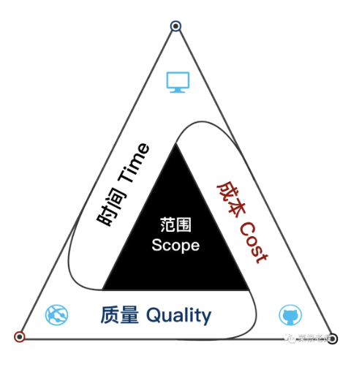
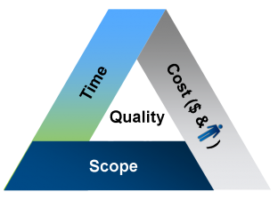
为什么需要项目管理（项目管理是什么？）
项目是“为完成某一独特的产品、服务或结果所作的一次性努力”
项目成功的三约束
  时间
  预算
  功能/质量
  项目管理给组织带来竞争优势：
    对市场的反应能力，管理商业环境挑战的能力
    有效使用组织资源的能力，提高新产品开发效率的能力
    取得技术突破的能力

Slide 3
Project Attributes
A project
  has a unique purpose
  is temporary
  is developed using progressive elaboration(逐步發展)
    from broad initial plan to specific details, as time passes
  requires resources, often from various areas
  should have a primary customer or sponsor(專案贊助者)
    The project sponsor usually provides the direction and funding經費for the project
  involves uncertainty(難以確定)
    Supplier went out of business, unplanned team member time off

Slide 4
组织的环境：战略、结构和文化
战略是项目的驱动力量，项目是实施战略的手段
  TOWS矩阵分析
  干系人管理
  组织结构
  汇报关系
  组建部门的逻辑形式：按职能/按产品/按地理位置/按项目/矩阵型
  跨部门协作的支持机制
  项目管理办公室

Slide 5
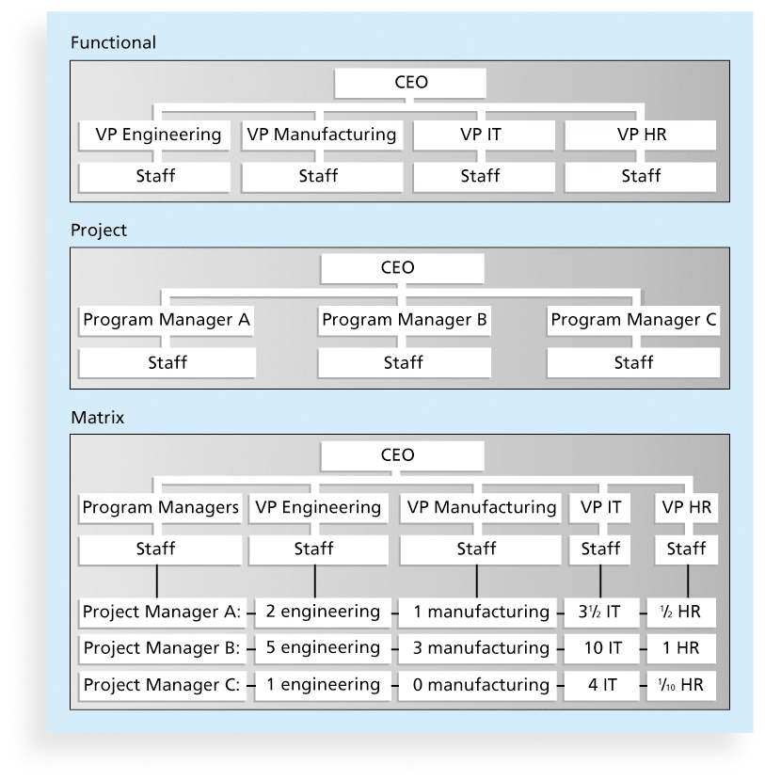
2. Figure 2-3. Functional, Project, and Matrix Organizational Structures
Functional功能性
Project專案
Matrix

Slide 6
组织的环境：战略、结构和文化
  组织文化
    文化是塑造和引导行为的规范（往往是不成文的），是项目需要考虑的环境因素
    影响文化的因素有：企业环境/奖励系统/重要成员/关键事件
    “承诺升级问题”是组织的关键成员继续支持明显会失败或者有问题的项目

Slide 7
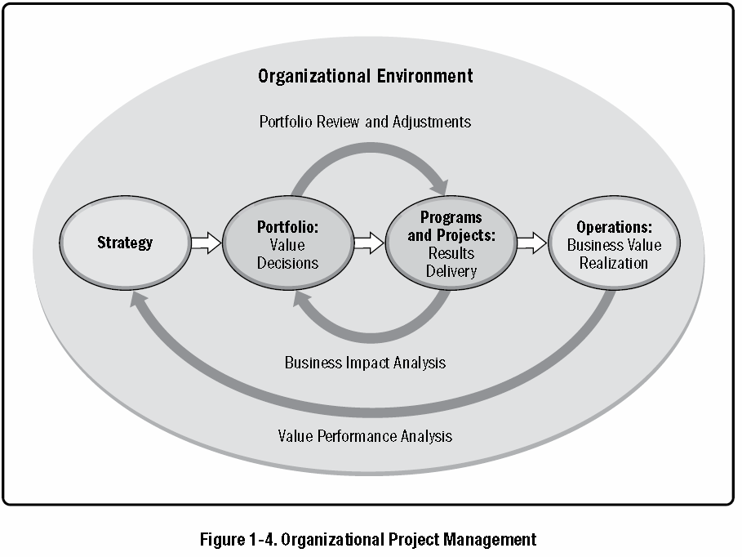
项目选择和项目群管理
项目群管理是对企业的项目集合进行选择、支持和管理的系统过程；项目群有共同的战略目标、分享同样的稀缺有限资源；
项目群矩阵：技术可行性vs商业潜能
常见问题：
  保守的技术团队
  项目群与战略不同步
  没有前途的项目
  资源的缺乏

Slide 8
项目选择和项目群管理
任何有用的项目选择模型都要同时用到主观或客观的输入信息：
  检查表
  简化评分模型
  层次分析法
  风险/回报模型
  财务模型：折现现金流/净现值（NPV）/内部收益率（IRR）

Slide 9
Net Present Value Analysis淨現值分析
Net present value (NPV) analysis is a method of calculating the expected net monetary gain or loss from a project by discounting all expected future cash inflows and outflows to the present point in time一種計算方法 使用折現率 計算未來現金流入和流出來預估 未來期望金錢淨收益或虧損
Projects with a positive NPV should be considered if financial value is a key criterion
The higher the NPV, the better
Discount factor折扣數字= 1/(1+discount rate) (discount rate为折扣率)
  1/(1+discount rate) -- for the 1st year
  [1/(1+discount rate)]² -- the 2nd year
  [1/(1+discount rate)]³ -- the 3rd year
➔$1,000,000 x 1/(1+discount rate)
➔$1,000,000 x [1/(1+discount rate)]²
➔$1,000,000 x [1/(1+discount rate)]³

Slide 10
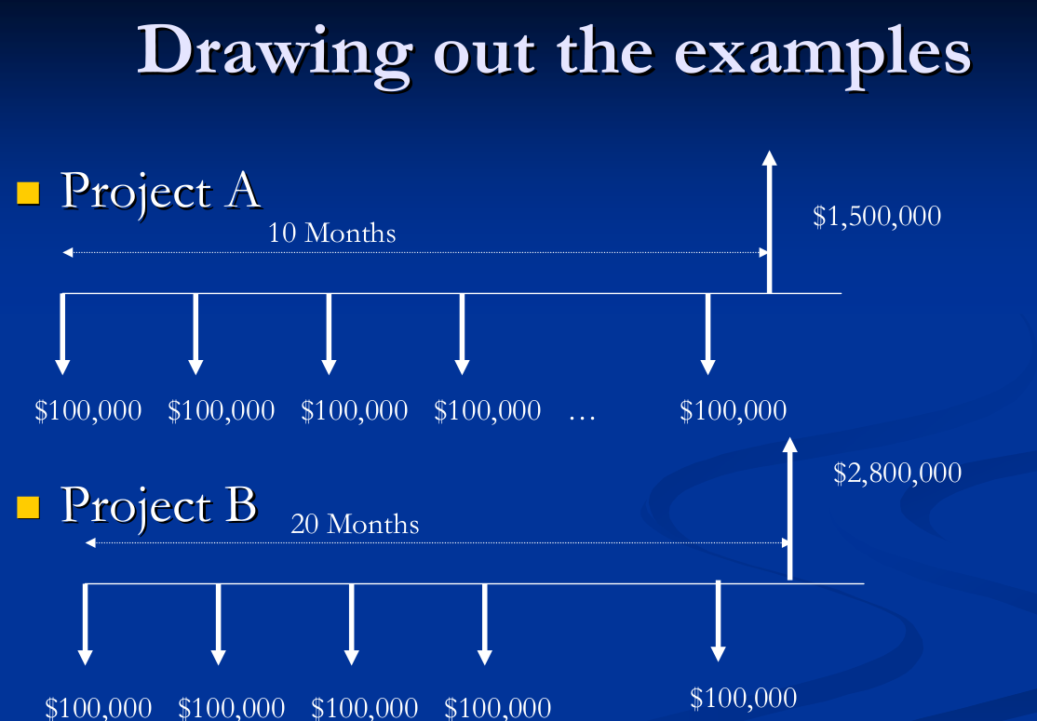

Slide 11
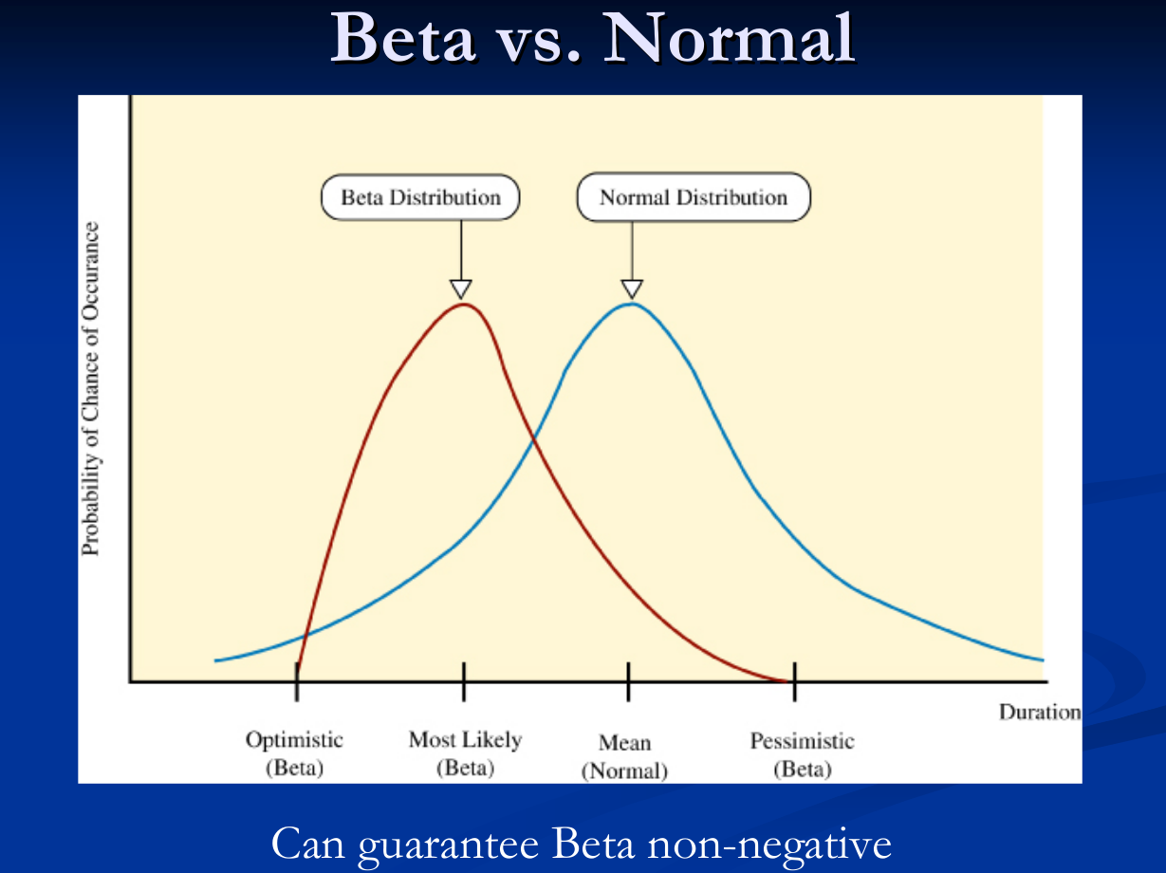

Slide 12
领导力与项目经理
领导力是“激发团队人员的自信，使组织获得成员的支持并实现组织目标的能力”
Leader vs Manager
项目经理的任务：
  获取项目的人力物力资源
  构建并激励项目团队
  兼顾战略和日常
  沟通

Slide 13
领导力与项目经理
卓越领导者的特质
  值的信赖
  能创造性的解决问题
  对不确定性的容忍
  灵活的管理方式
  有效的沟通技巧
项目倡导者（Champion)
项目管理职业化

Slide 14
范围管理
什么是项目范围
范围管理的六个活动
  概念开发
  适用范围说明
  工作授权
  范围报告
  系统控制
  项目收尾

Slide 15
什么是项目范围
项目范围“是关于项目工作内容和期望产出的所以信息，包括所有要执行的活动，耗费的资源以及最终的产品，还包括产品的质量标准“
范围管理是项目所有工作的基础，也是开发前计划的终止

Slide 16
概念开发Conceptual Development
问题或需求说明
干系人的需求收集：功能特性/质量和可靠性/性能功耗
信息收集：目标日期/可选供应商/可争取的支持
约束：时间/预算/需求都可能成为约束条件
可选方案分析：对问题的准确理解以及制定相关的解决方案
项目目标：对最终目标的确定性预期
商业探察：商业必要性和可行性
工作说明
项目章程

Slide 17
概念开发之工作说明（SOW）与项目章程（Charter)
SOW是“对完成项目所需工作的详细描述”，是“概念开发阶段的典型总结”，目的是为项目组织提供工作要求和项目完成时结果类型的明确指导
SOW应包括：
  概述和背景
  项目的技术描述
  时间线和里程碑
  其他：关键假设，资源需求，风险评估，接受标准
在完成项目说明（SOW）后，Charter是“由核准该项目的项目倡议人或赞助商来制定的，并授权项目经理可以利用企业资源来完成该项目“,表明企业正式批准了该项目

Slide 18
范围说明
Scope Statement是”范围管理的核心，体现了项目团队在开发阶段之前对所有重要项目参数的文档和方法所作的最大努力“，包括：
  建立项目目标标准：含成本、进度、可交付成果、审批标准等
  建立项目管理计划：含团队组织结构、流程和规定、成员工作描述、报告结构等
  建立工作分解结构（WBS）：将项目分解为多个子步骤，建立起活动之间的联系
  建立范围基准计划：含每个活动的基本预算和进度信息

Slide 19
范围说明之工作分解结构（WBS）
WBS将项目的总体任务分解为一组同步并越来越明确的任务（工作包：work packages）
工作包被定义为相互隔离并可以分配给“工作中心”来执行的WBS中的组成部分；它由短期任务组成，这些任务已规定好开始时间和结束时间、分配好成本，并且耗费一定的资源；
项目
可交付成果
工作包
工作包
可交付成果
工作包

Slide 20
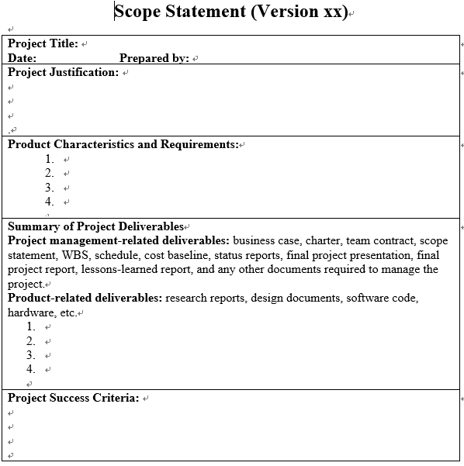
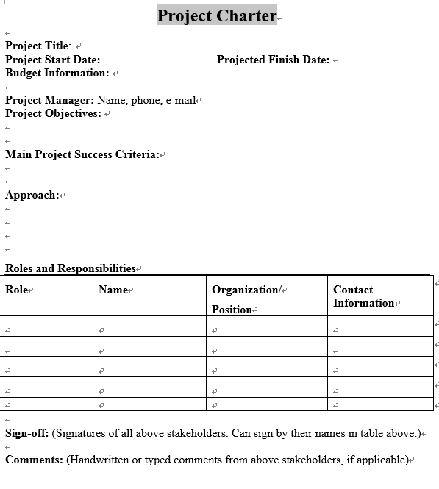
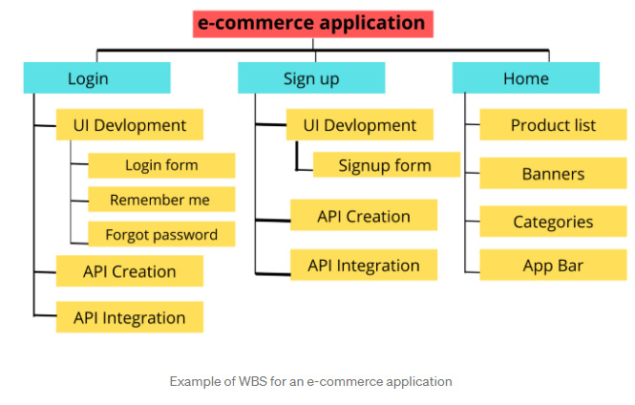
An example of a Project Charter, Scope Statement, WBS
Source: textbook
Source: https://medium.com/@ajaymanshani3/understanding-work-breakdown-structure-9eeb4921543c
Back

Slide 21
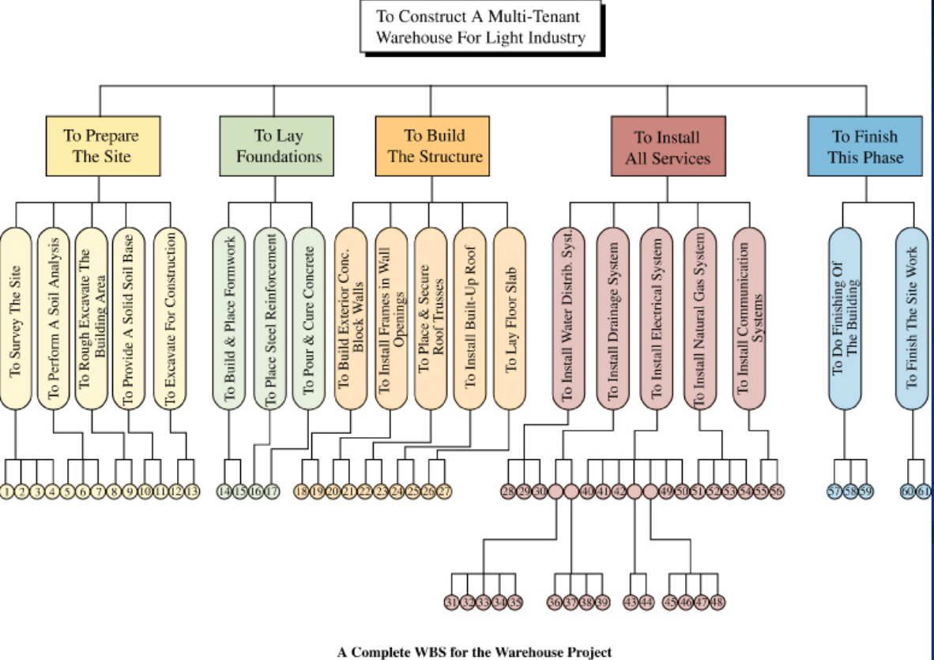

Slide 22
控制系统
Control System追踪：
  项目范围相对基准计划的变动
  设计阶段对项目的范围、进度、成本的评估
  估算的成本、进度、所需资源与计划值的偏离
  重要文档的准备和传播
  设备、物料、服务的可用性
  规格的准备、批准和传达
  配置管理（Configuration Management)实质是对项目变更进行系统的管理和控制

Slide 23
项目团队的建设、冲突和谈判
组队
高效团队的特征
团队的发展阶段
跨职能合作
虚拟团队
冲突管理
谈判

Slide 24
组建项目团队
步骤：
  基于WBS识别项目所需的技能
  识别具有技能的人员
  与潜在团队成员沟通并与职能部门领导谈判
  （资源不足下的）后备计划
  调配成员，明确权责

Slide 25
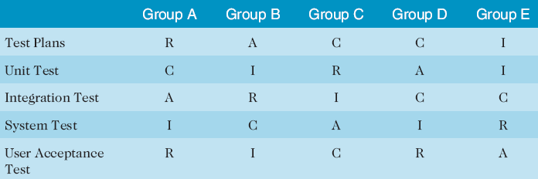
Sample RACI Chart
R = responsibility有責任 (who does the task?)
A = accountability負責, only one A per task (who signs off on the
task and has authority for it?)
C = consultation咨詢 (who has information to complete the task?)
I = informed (person need to be notified of task status)

Slide 26
团队的发展阶段
团队发展的五阶段：
  Forming形成期 – involves the introduction of team members
  Storming風暴期、動盪期 – occurs when team members have different opinions for how the team operate
  Norming規範期 - occurs when team members have developed a common working method
  Performing執行期、績效期 - occurs when the emphasis is on reaching the team’s goal
  Adjourning解散期 – involves the break-up of the team after it successfully completes the work

Slide 27
冲突管理
冲突的类别：
  基于目标的冲突（goal-oriented conflict)
  管理上的冲突（administrative conflict)
  个人之间的冲突（interpersonal conflict)
解决冲突的方法
  调停
  仲裁
  控制
  接受
  消除

Slide 28
谈判
谈判前的三个问题：
  我有多大的权力？
  有什么样的事件压力？
  我是否信任我的对手？
谈判的指导原则
  将当事人与问题分开
  寻求双方受益的选择方案
  坚持使用客观的标准

Slide 29
风险管理
什么是项目风险
风险管理的4个阶段
  风险的5个主要来源
  缓解风险的4个主要战略
PRAM模型

Slide 30
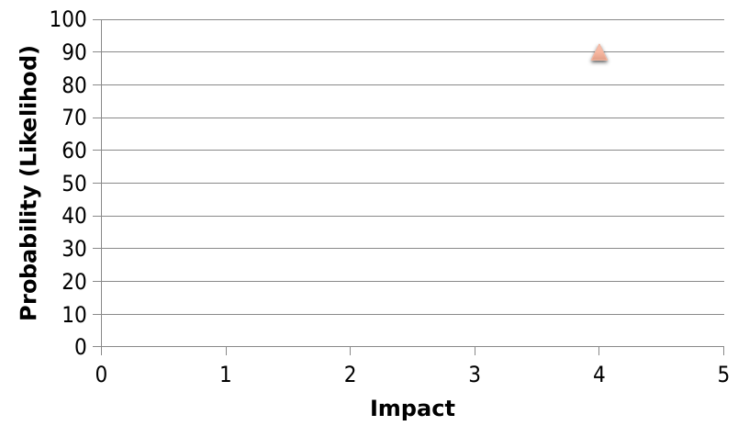
什么是项目风险
“一个不确定的事件或条件，一旦发生则会对项目的至少一个目标（如范围、进度、成本或质量）产生积极或消极的影响”
事件风险=事件的可能性X事件的后果

Slide 31
风险管理的四个阶段
1.识别风险:
  工具：risk breakdown structure
  风险类别：财务和商业风险/技术风险/执行风险/合约和法律风险
  常见的风险形式：
    需求说明不明确、不完整
    人：辞职/调岗/缺乏人手和技能/培训效果不及预期
    技术问题导致成本倍增，交付延期
    市场推广受阻
2.可能性和后果分析：风险影响矩阵

Slide 32
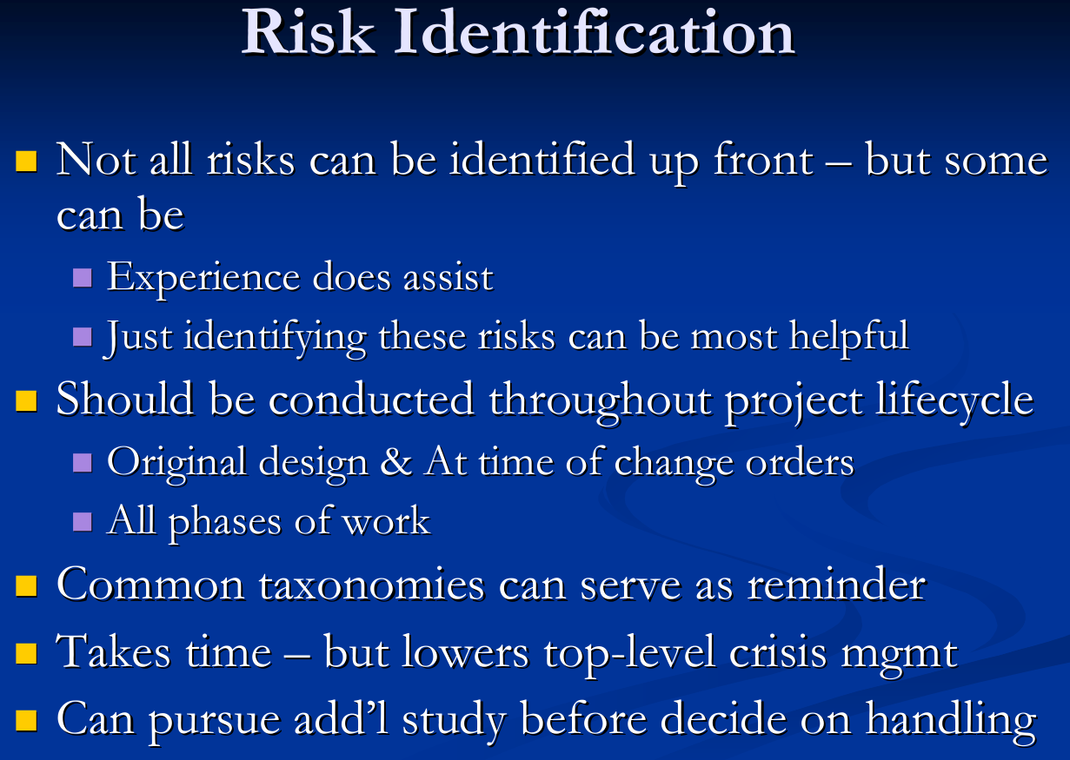

Slide 33
风险管理的四个阶段
3.风险缓解的策略：
  接受
  最小化：强介入到供应商的生产流程
  分担：合伙（投资/技术），合同（约定风险共担）
  转移：合同（违约赔偿）， 保险
  其他策略：应急储备金，Mentoring/Cross-training
  4.风险控制和文档化：
    要素：是什么/谁做/何时做/为什么做/如何做

Slide 34
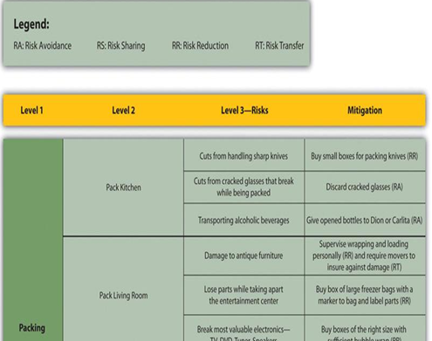
Risk Breakdown Structure Example

Slide 35
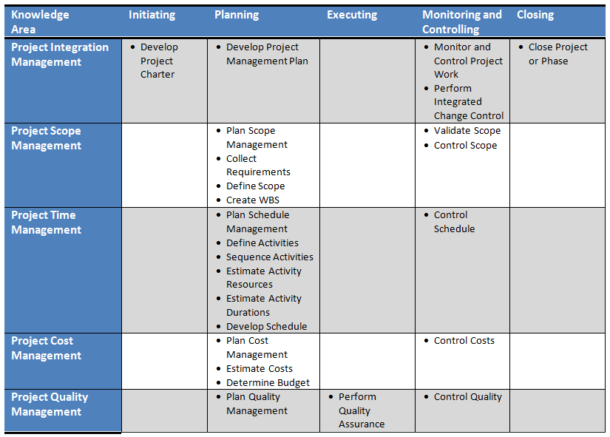
Knowledge Areas (PMBOK 5)

Slide 36
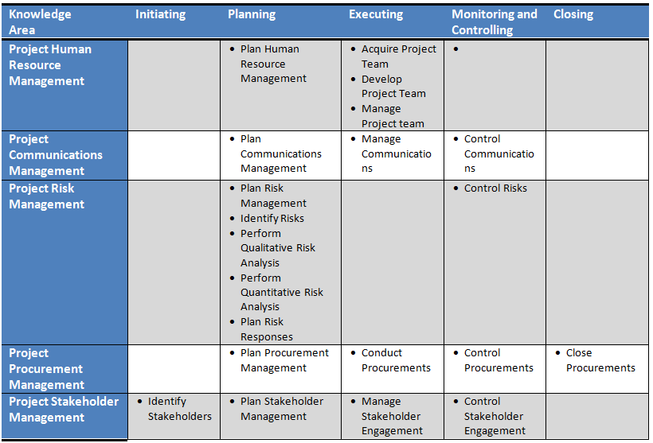
Knowledge Areas (PMBOK 5)

